Slide 1
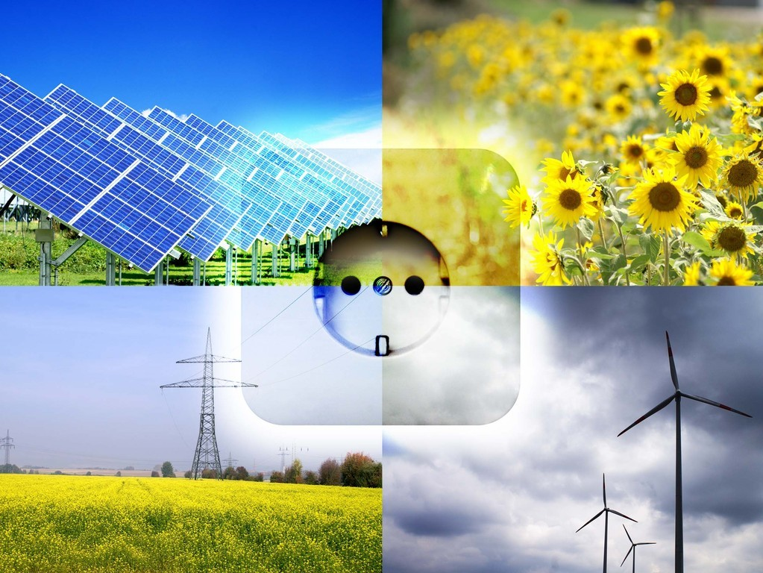
АЛЬТЕРНАТИВНІ ДЖЕРЕЛА ЕНЕРГІЇ

Slide 2
Проблемне питання
Прогресивний розвиток суспільства пов’язаний із зростанням енергоспоживання.
Протягом 20 століття енергоспоживання зросло у 100 разів.
Які ж перспективи очікують нас
у 21 століттті?
Яким джерелам енергії
традиційним (невідновлювальним) чи альтернативним (відновлювальним)
віддати перевагу?

Slide 3
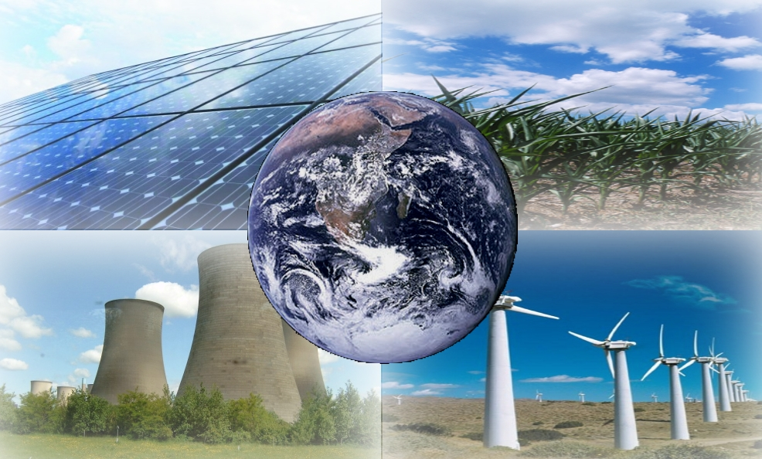
ПЛАН
Гідравлічна енергія
Сонячна енергія
Енергія вітру
Біодизель
Водень як паливо

Slide 4
Що таке альтернативні джерела енергії?
Альтернативні джерела енергії — будь-яке джерело енергії, яке є альтернативою викопному паливу.
Це поновлювані джерела, до яких відносять енергію сонячного випромінювання, вітру, морів, річок, біомаси, теплоти Землі, та вторинні енергетичні ресурси, які існують постійно або виникають періодично у довкіллі.

Slide 5
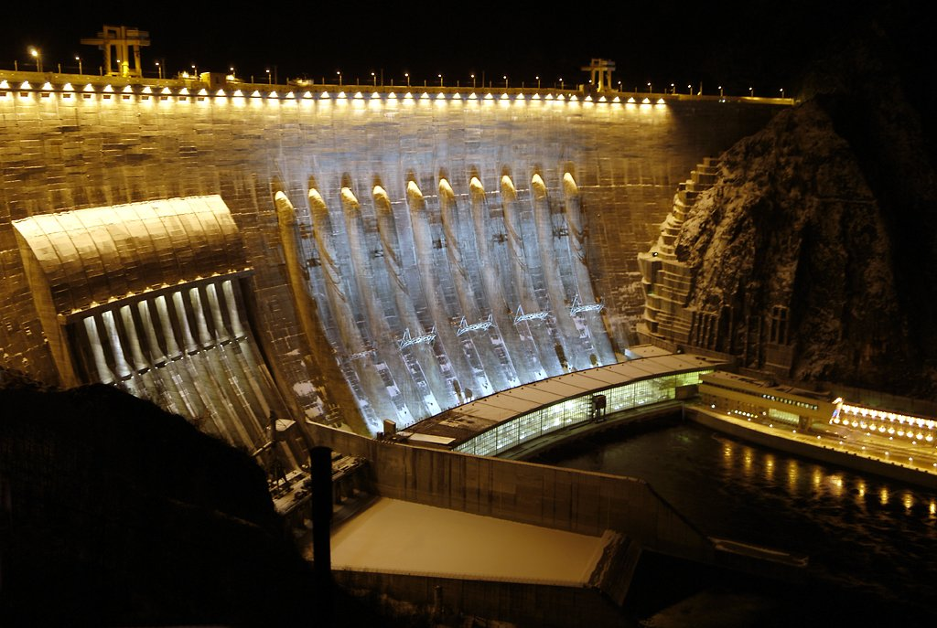
Гідравлічна енергія
Гідроенергетика — галузь відновлюваної енергетики, що спеціалізується на використанні енергії від течії води.

Slide 6
Переваги та недоліки гідроенергетики

Slide 7
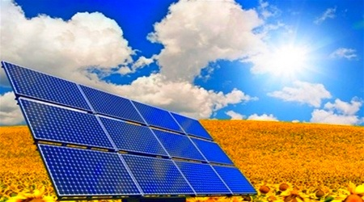
Сонячна Енергія
Сонячна енергія — енергія від Сонця в формі радіації та світла. Ця енергія значною мірою керує кліматом та погодою, та є основою життя. Технологія, що контролює сонячну енергію називається сонячною енергетикою.

Slide 8
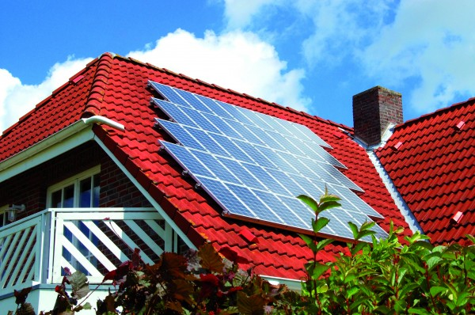
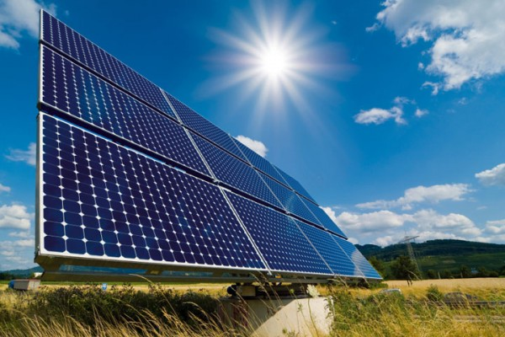
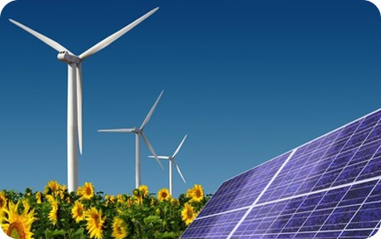
Сонячні батареї
Сонячні батареї – це джерело електричного струму, яке використовує фотоелектричні перетворювачі.

Slide 9
Переваги і недоліки сонячної енергії:

Slide 10
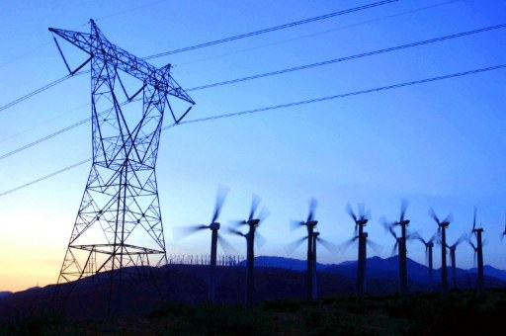
Енергія вітру
Вітроенергетика — галузь відновлюваної енергетики, яка спеціалізується на використанні кінетичної енергії вітру.

Slide 11
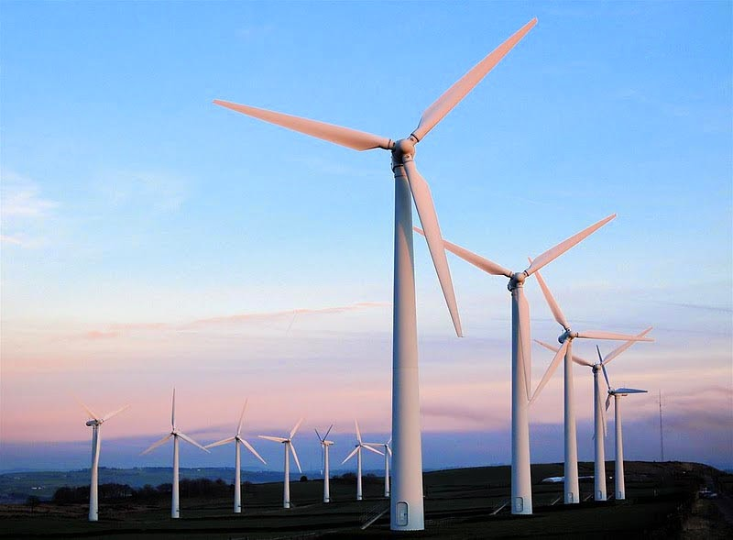
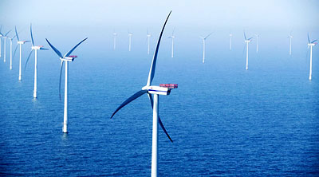
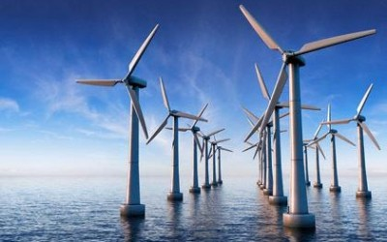
Вітряки
Вітряк — споруда, що використовує силу вітру як джерело енергії, і використовується для того, щоб молоти зерно, а також в деяких місцевостях для перепомпування води, молочення зерна, розпилу деревини.

Slide 12
Переваги та недоліки вітряків

Slide 13
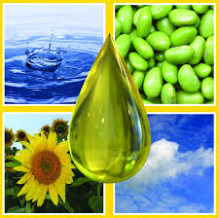
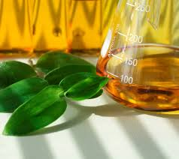
Біодизель
Біодизель — екологічно чистий вид біопалива, а також паливна добавка, яке отримують із рослинної олії чи тваринного жиру і використовується для заміни нафтового дизельного палива. З хімічної точки зору це пальне являє собою суміш метиловихабо етилових моноалкілових ефірів довголанцюжкових жирних кислот (насичених і ненасичених).Біодизель є альтернативним автомобільним паливом.

Slide 14
Переваги та недоліки біодизелю

Slide 15
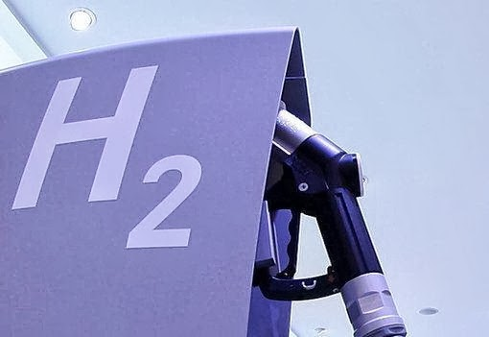
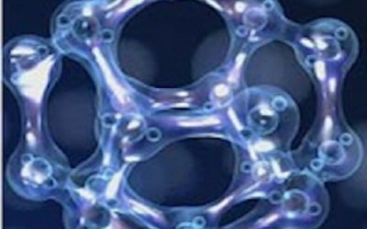
Водень як паливо
Воднева енергетика — це напрям вироблення та споживання енергії людиною, який базується на використанні водню у якості засобу для акумулювання, транспортування та вживання енергії населенням, транспортом та різними виробничими напрямками.

Slide 16
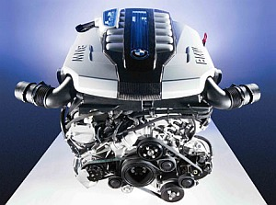
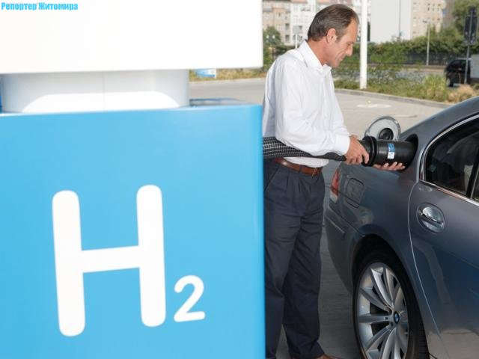
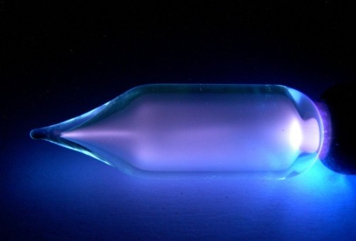
Водневий двигун
Водне́вий двигун (мотор) - різновид двигуна, де використовується для отримання енергії водень як пальне. Двигун складається з двох основних частин - це паливний елемент, як первинний генератор енергії та електродвигун, який її використовує для зміни її типу.

Slide 17
Переваги та недоліки водневого двигуна

Slide 18
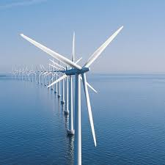
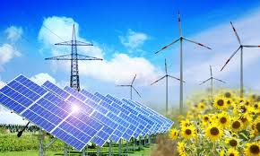
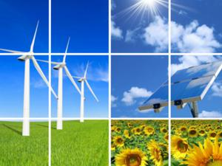
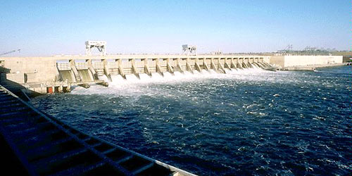
Презентацію підготували
учениці 11-а класу:
Лещенко Дарина
Іщенко Альона
Шинкевич Ірина
Сивачук Вікторія

